Slide 1
让我们一起开启国家的探索之旅吧！

Slide 2
我们要如何学习国家地理呢？
国家概况
地理位置、国土面积、人口、民族、语言......
自然地理
地形、气候
河流、湖泊
植物、动物
矿产资源
人文地理
农业
工业
高新技术产业及其他产业
交通运输业
文化、风土人情
城市、著名/代表建筑

Slide 3
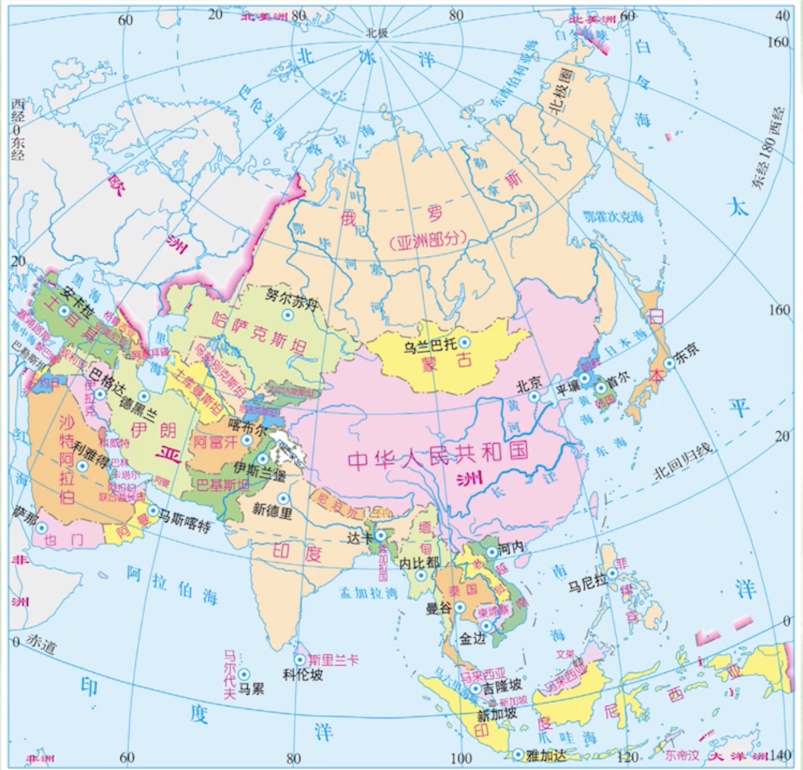
从纬度上来看，大部分地区位于 半球；
从经度上来看，大部分地区位于 半球。
北纬81°
北
东
西经170°
世界上面积最大的大洲
东经26°
亚洲
世界陆地
总面积：约4400万平方公里
南纬11°

Slide 4
北
北冰洋
白令海峡
北美洲
欧洲
乌拉尔山脉
鄂霍次克海
乌拉尔河
土耳其海峡
里海
黑海
东
苏伊士运河
大高加索山脉
太平洋
红海
东海
阿拉伯海
南海
非洲
孟加拉湾
南
印度洋
爪哇海

Slide 5
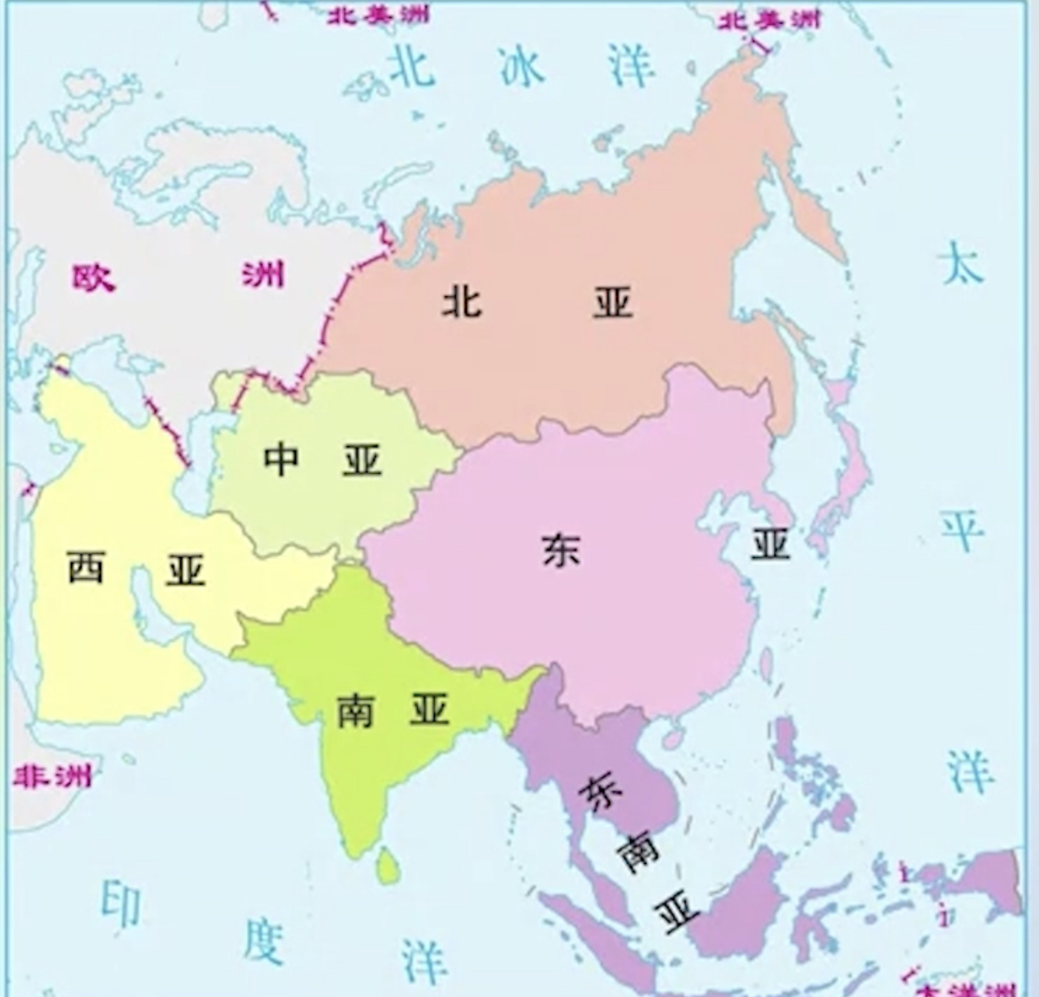
地理环境
自然位置
人文环境
北亚
中亚
结合教材P33，在练习册P11上标注东亚、东南亚、南亚、西亚、中亚和北亚的名称。
东亚
西亚
南亚
东南亚

Slide 6
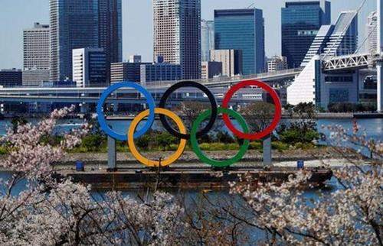
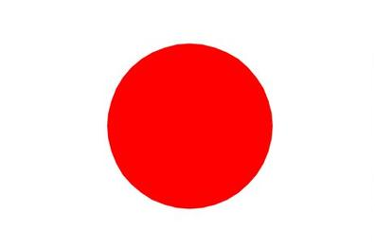
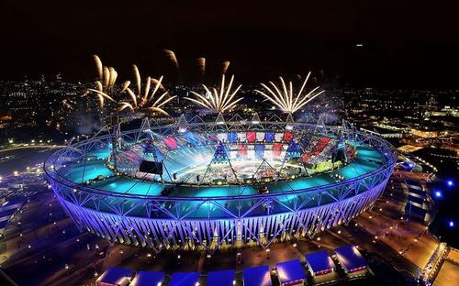
日本

Slide 7
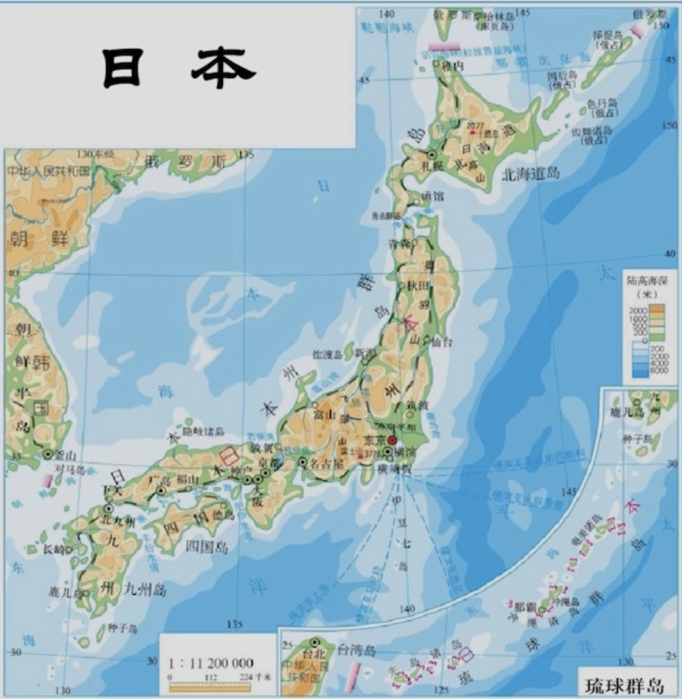
日本的地理位置（地图册P9）
日本位于 （东亚/北亚/南亚/东南亚/西亚/中亚），是 （内陆国/沿海国/岛国）。
东亚
岛国
鄂霍次克海
你能否说出日本周边濒临的海洋吗？
日本海
太平洋
你能否说出与日本隔海相望的国家吗？
俄罗斯、朝鲜、韩国、中国
朝鲜海峡
一衣带水的邻邦
东海

Slide 8
日本的组成（地图册P9）
东亚岛国
——由6800多个岛屿组成
北海道岛
四国岛
九州岛
本州岛
（面积最大）
日本群岛
日本
琉球群岛
冲绳岛

Slide 9
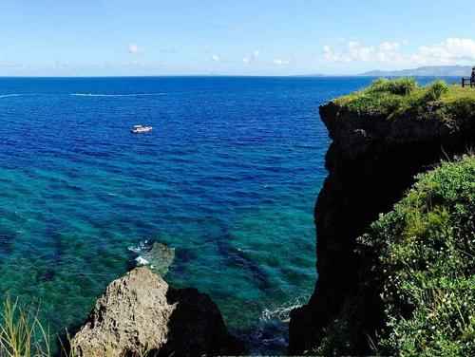
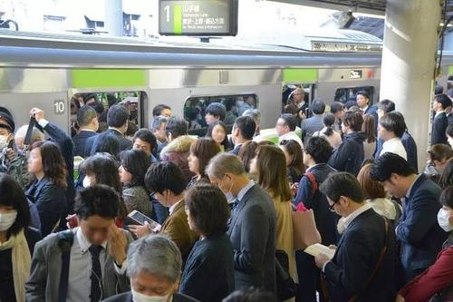
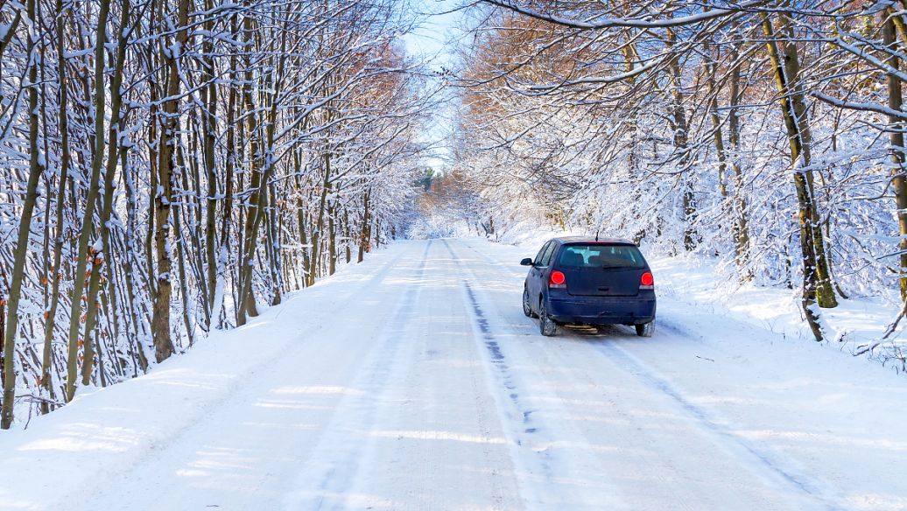
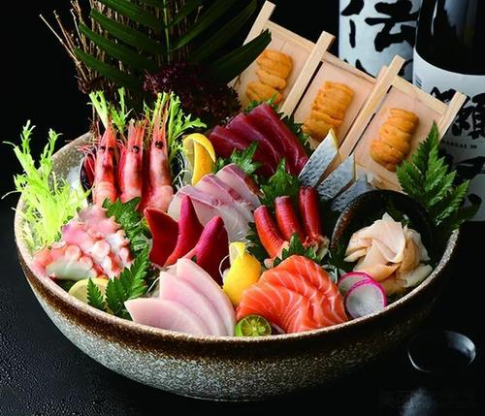
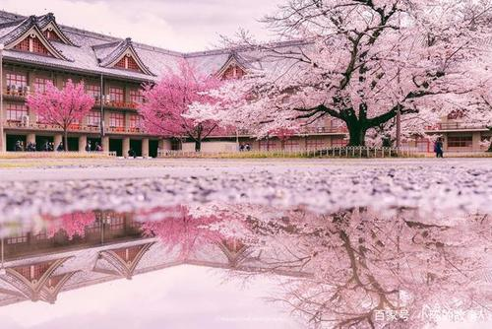
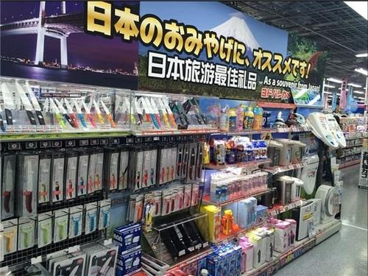
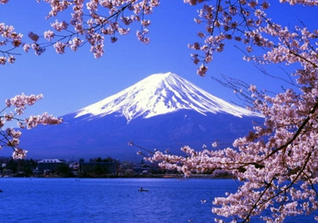
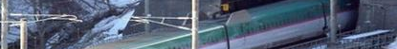
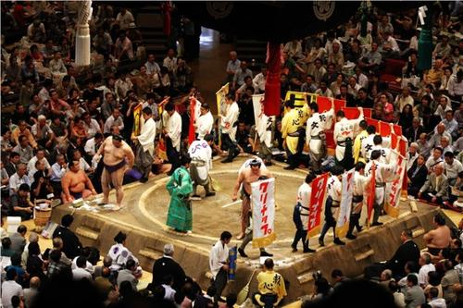
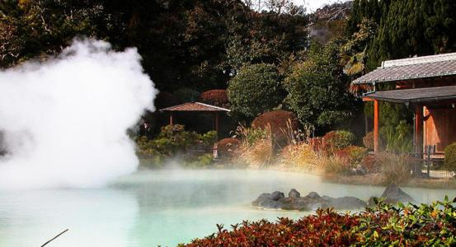
网友所列举的中国到日本必体验的 10 件事
1.冲绳岛浪漫假日
6.在高峰时段挤一次东京地铁
2.北海道滑雪
7.品日本特色美食
3.赏一次樱花
8.采购日本电器
9.搭乘新干线穿越青函隧道
4.与富士山近距离接触
10.观看一次日本传统文化表演
5.泡一次天然温泉

Slide 10
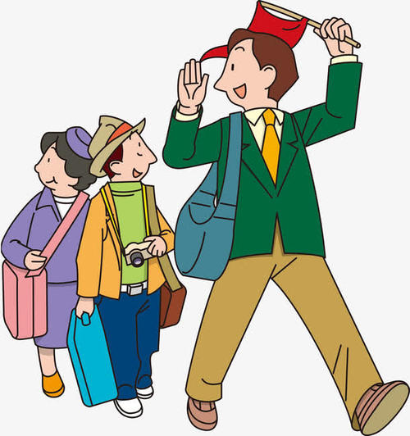
如果你是游客，你会选择在一年中的哪个时间段体验以下活动？
1.冲绳岛浪漫假日
2.北海道滑雪
3.赏一次樱花

Slide 11
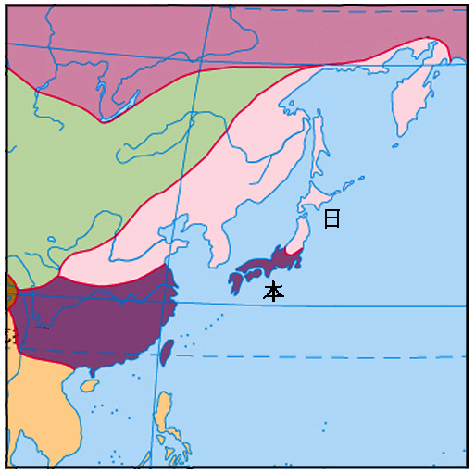
日本的气候
读亚洲东部气候类型分布示意图（右图），说一说日本主要有哪些气候类型，其分布有何特点？
南部属于亚热带季风气候
北部属于温带季风气候
北京
城市 | 最冷月（1月）均温 | 最热月（7月）均温 | 年降水量
东京 | 3.7℃ | 25.1℃ | 1610毫米
北京 | －4.7℃ | 26.1℃ | 636毫米
东京
从降水量、气温两方面比较东京和北京气候特征的主要差异。
与北京相比，东京降水量大，气温变化小。
亚寒带针叶林气候
温带季风气候
分析导致这种差异的主要原因。
温带大陆性气候
热带季风气候
日本为岛国，受海洋影响显著。
亚热带季风气候

Slide 12
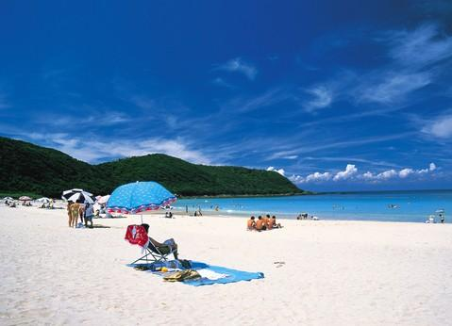
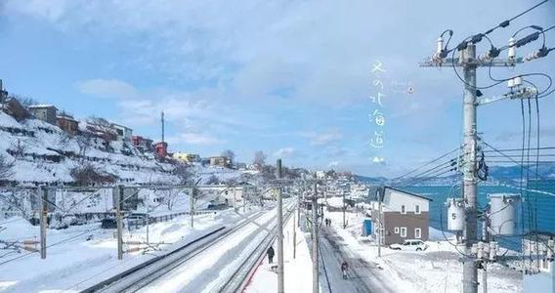
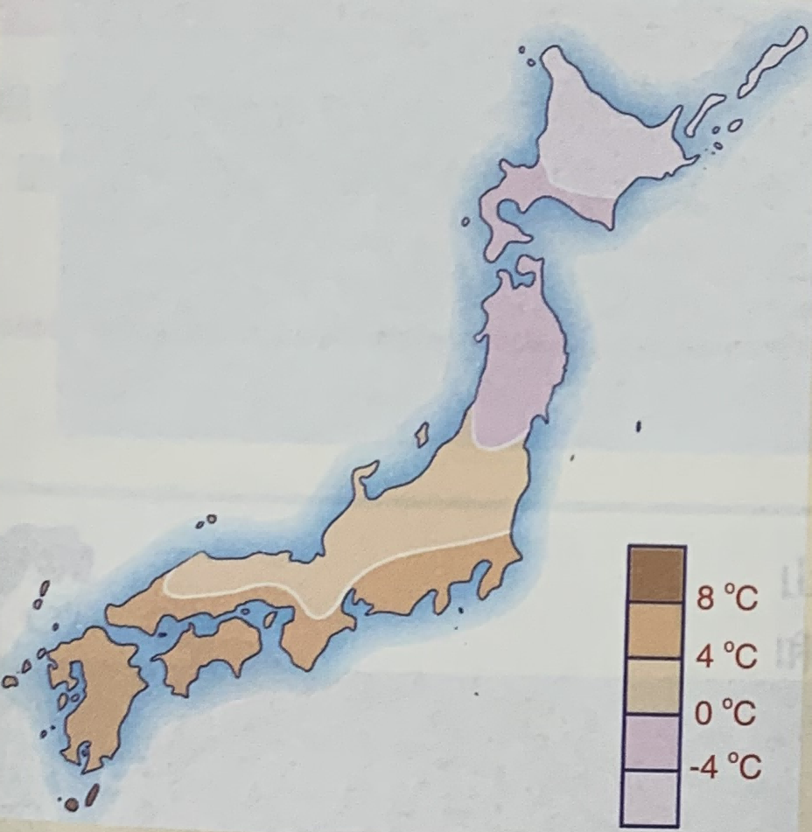
冲绳岛
北海道岛
同样是冬季，为什么冲绳岛和北海道岛上呈现出截然不同的景色？
气温差异：冲绳岛（＞8℃），北海道岛（＜0℃）
根源？
纬度差异：冲绳岛（25°N—30°N），北海道岛（40°N—45°N）
日本国土跨纬度大且十分狭长，导致冬季南北气温差异大

Slide 13
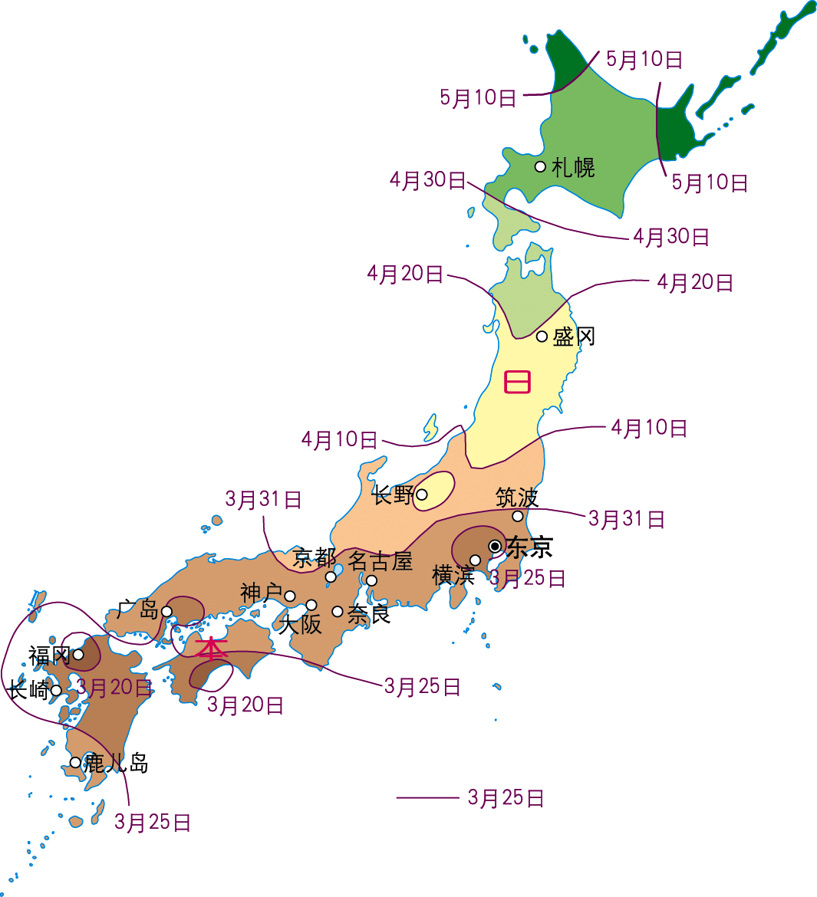
名副其实的“樱花之国”
樱花前线
在日本，樱花开到哪里，那里就称为“樱花前线”。
《2019年日本樱花前线图》
读左图，你能否说一说日本樱花前线推进的时空变化规律？
日本樱花由南向北依次盛开。
根源？
日本南北纬度跨度大，导致南北气温差异大，其中南部春季升温早，北部春季升温晚。

Slide 14
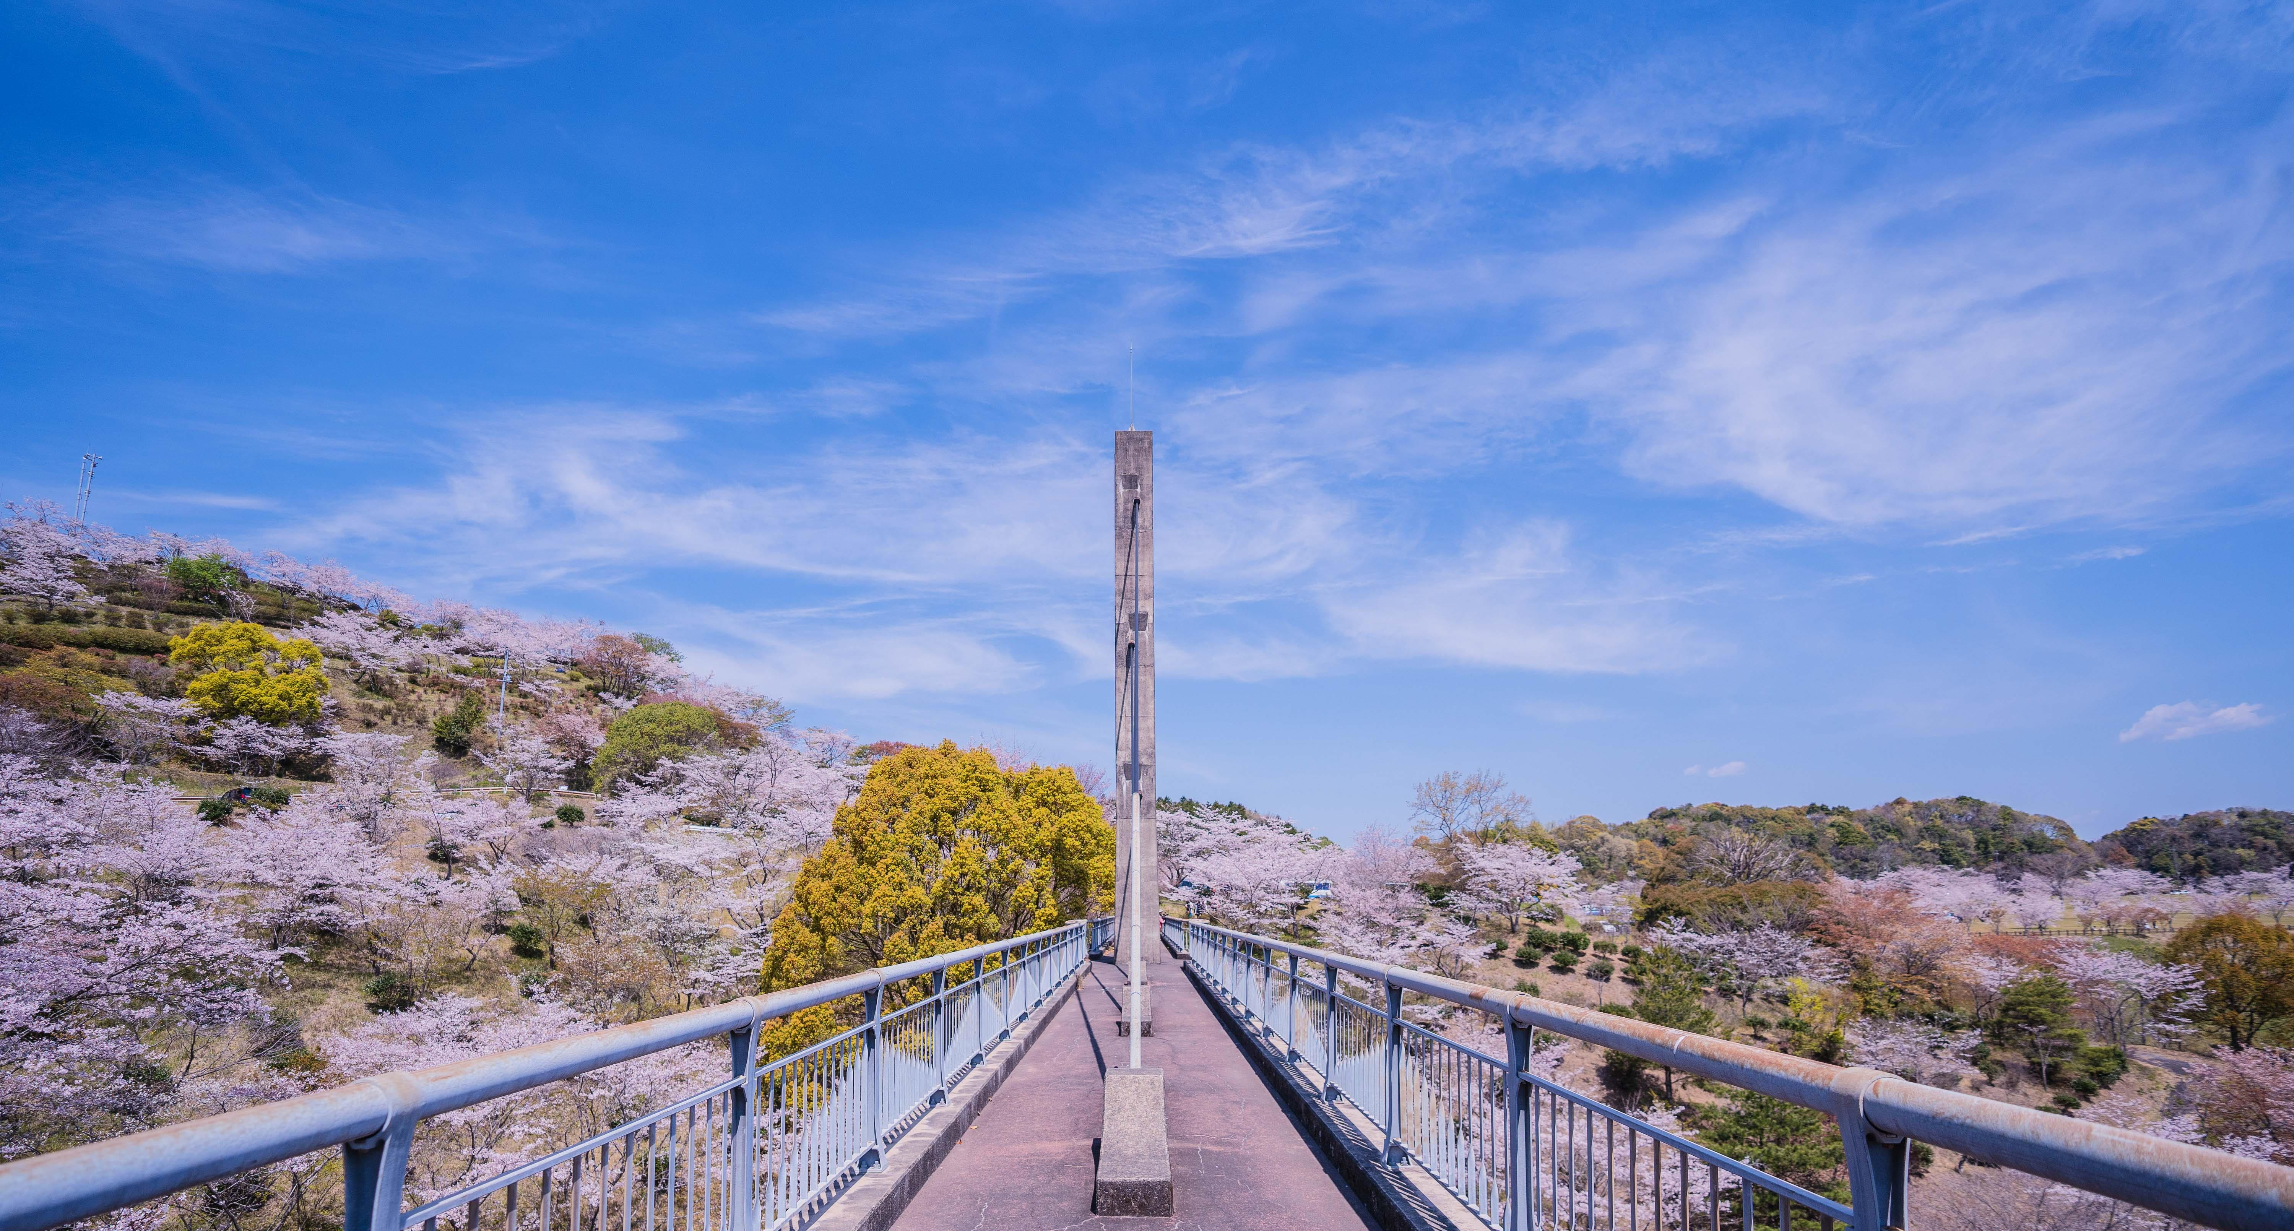
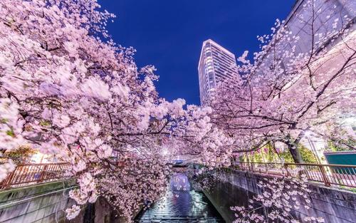
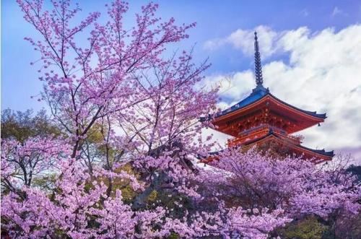
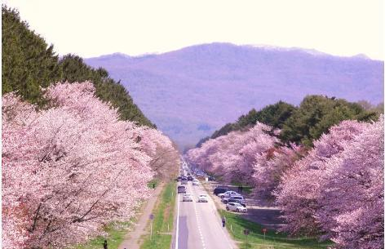
练习册P12 第二题
将札幌、北九州、东京、京都这四个城市按其樱花开放时期从早到迟的次序排列
北九州
京都
札幌
（ ）———— （ ）———— （ ）———— （ ）
东京

Slide 15
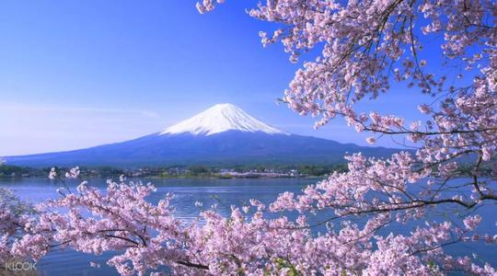
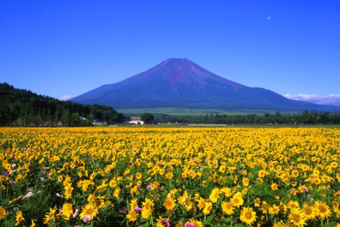
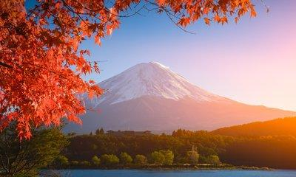
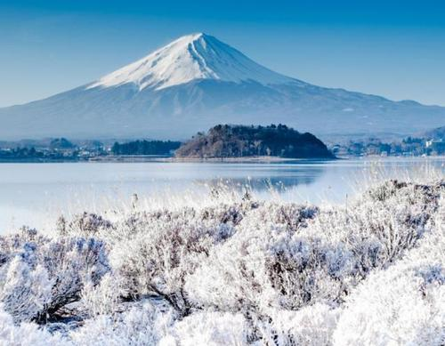
4.与富士山近距离接触
春
夏
秋
冬

Slide 16
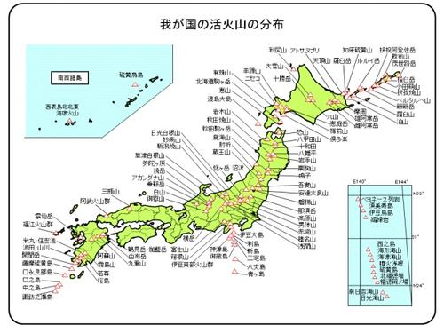
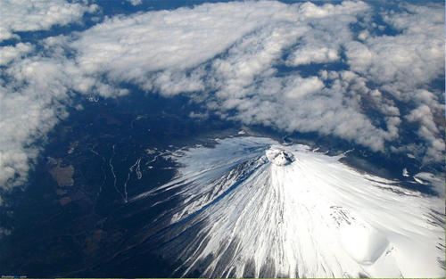
4.与富士山近距离接触
小链接——“圣山”
富士山高3775.63米，山体呈圆锥状，山顶长年积雪日本精神、文化的经典象征之一， 在日本人的心中是一座蕴含着自然魅力，优美、庄严的神山。
小链接——“圣山”
富士山高3775.63米，山体呈圆锥状，山顶长年积雪日本精神、文化的经典象征之一， 在日本人的心中是一座蕴含着自然魅力，优美、庄严的神山。
富士山是活火山！

Slide 17
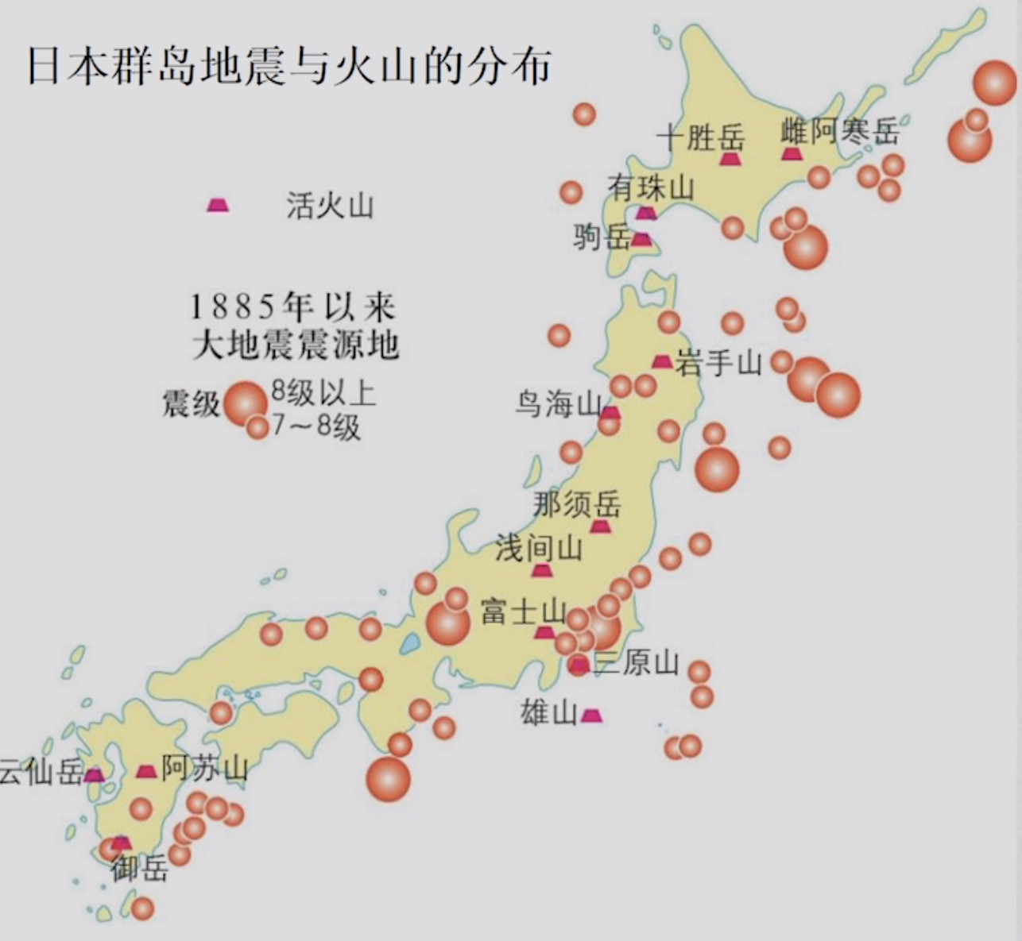
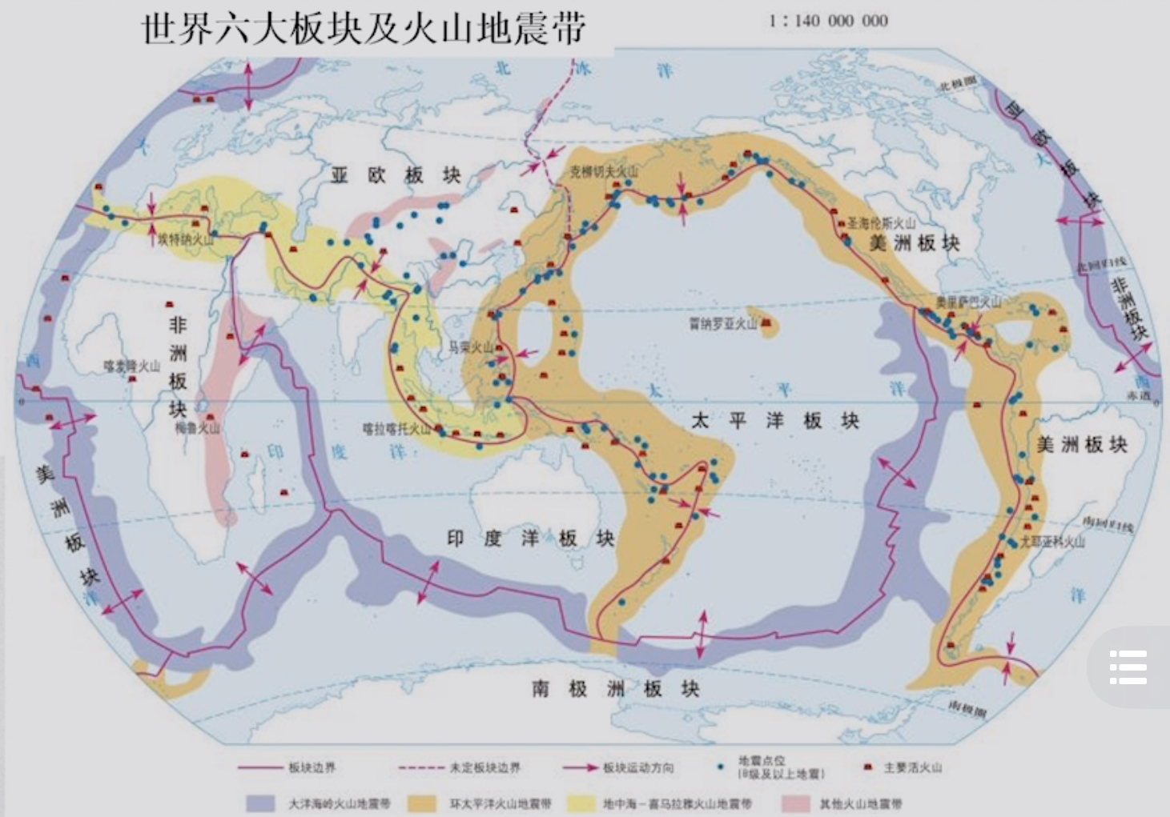
思考：日本为什么会多火山地震呢？
亚欧板块
太平洋板块
由于日本地处亚欧板块和太平洋板块交界处，位于环太平洋火山地震带上，地壳运动活跃，因此多火山、地震。

Slide 18
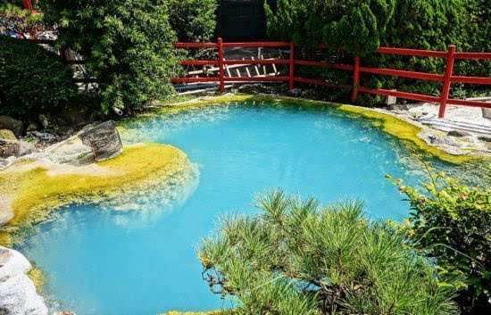
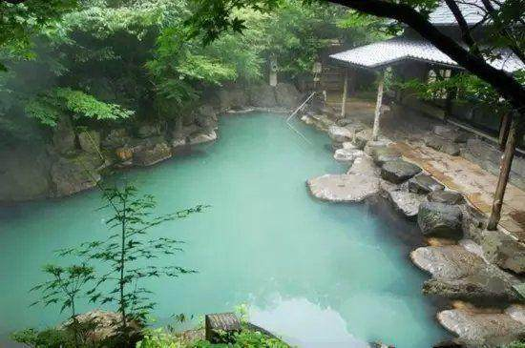
虽然地震和火山喷发造成经济财产损失，但是......
别府温泉
5.泡一次天然温泉
小链接——温泉是如何诞生的
板块交界处附近由于地壳运动，火山地区地底下的岩浆未全部冷却还在不断释放热能，附近的含水层的水被加热，在地壳裂隙处流出地表就是天然温泉。
有马温泉

Slide 19
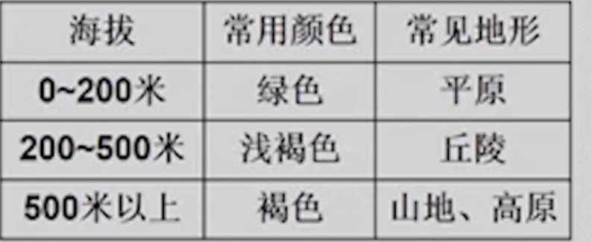

你有什么发现吗？
关东平原
日本的地形
以山地、丘陵为主，平原狭小。
大部分山地为火山。
平原主要分布在沿海地区。

Slide 20
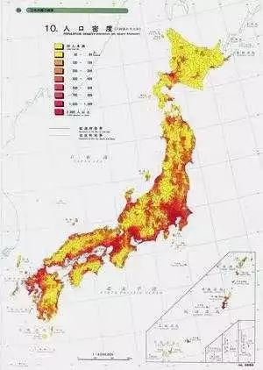
你能否总结日本城市的分布规律？
日本城市主要分布在沿海的平原地区。
一般情况下，城市人口众多且稠密。
日本的人口分布
日本人口分布不均。
主要集中在沿海平原和城市。

Slide 21
人口密度=人口数量÷面积（注意单位）
（注：所有的数据来源于2017年统计资料）
国家 | 人口 （亿人） | 面积 （万平方千米） | 人口密度 （人/平方千米）
日本 | 1.268 | 约37.8
中国 | 13.90 | 约960
约335
约145

Slide 22
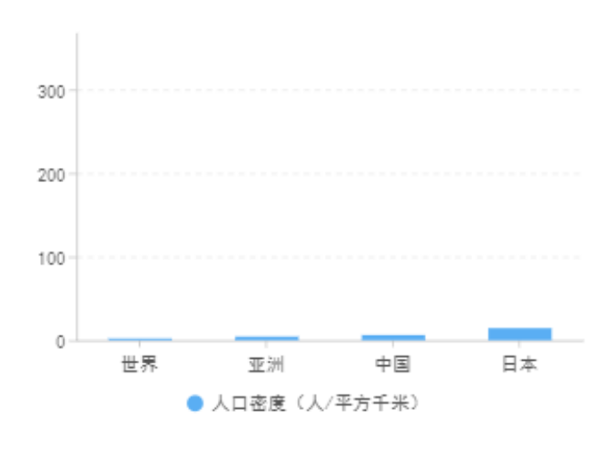
人口密度=人口数量÷面积（注意单位）
（注：所有的数据来源于2017年统计资料）
国家 | 人口 （亿人） | 面积 （万平方千米） | 人口密度 （人/平方千米）
日本 | 1.268 | 约37.8
中国 | 13.90 | 约960
约335
约145
你有什么发现吗？
日本人口数量大，且人口稠密。
城市 | 人口密度 | 城市 | 人口密度
东京 | 约6477 | 大阪 | 约4734
札幌 | 约1757

Slide 23
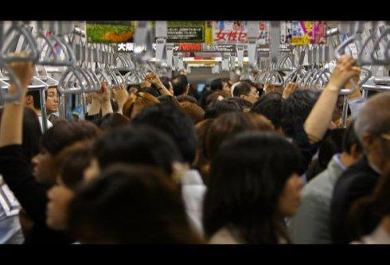
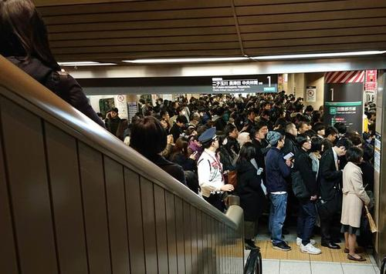
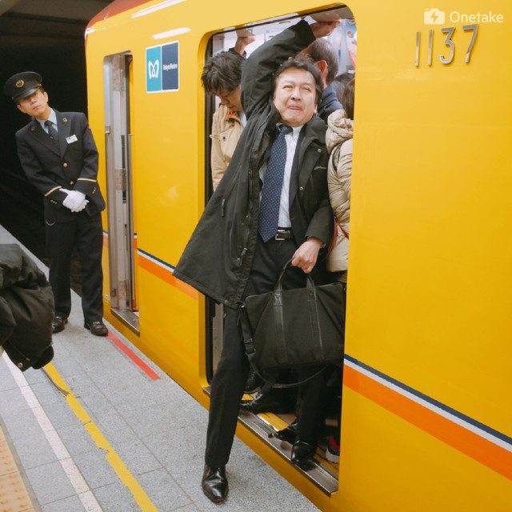
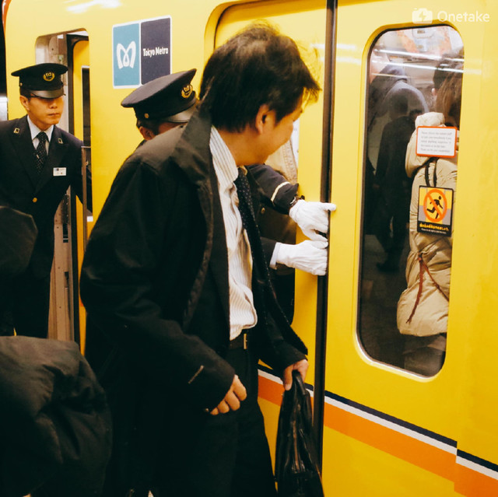
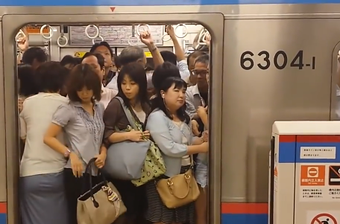
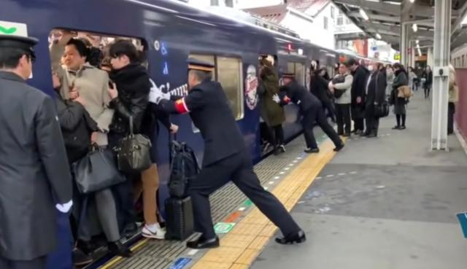
6.在高峰时段挤一次东京地铁
这是东京每个工作日的日常

Slide 24
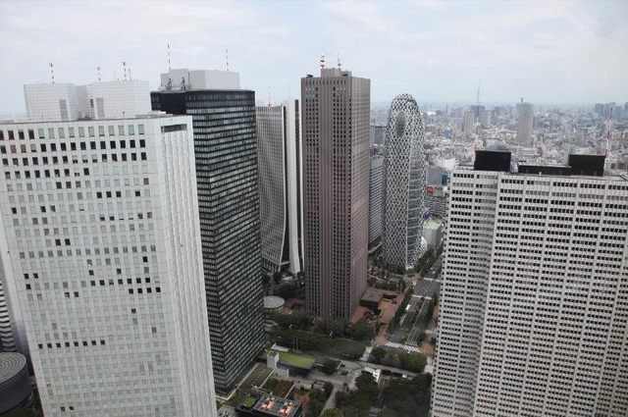
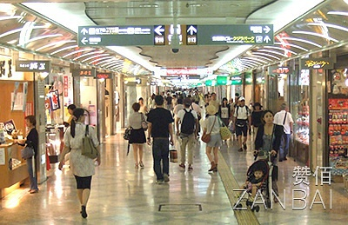
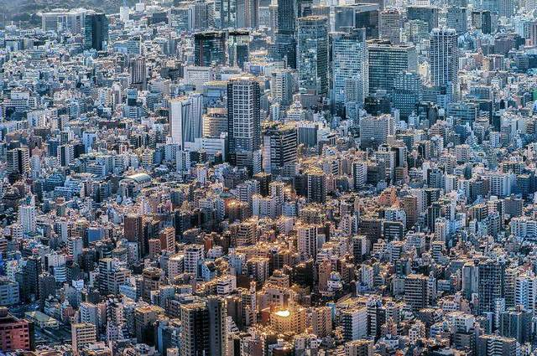
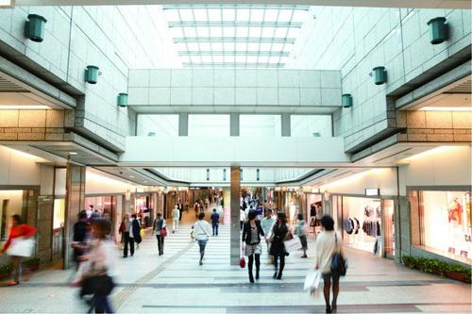
东京、大阪等大城市如何在有限的土地内开拓出容纳那么多人的空间？
1. 合理的城市规划
2. 开挖出一座“地下城”
高建筑密度
低层建筑和高层建筑的优化布局
公寓式住房（住房面积小）

Slide 25
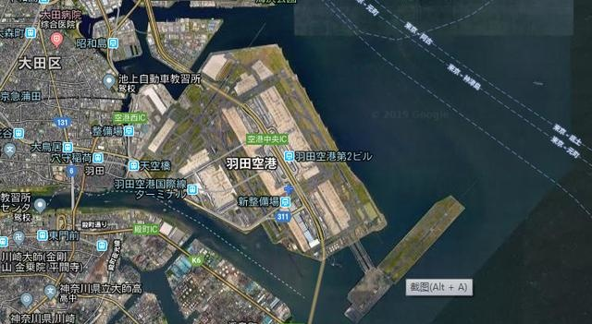







东京、大阪等大城市如何在有限的土地内开拓出容纳那么多人的空间？
3. 填海造陆
近100年来，日本沿海城市近30%的地区是填海造地形成的，日本通过填海增加了近12万平方公里的土地。

Slide 26




日本作为二战的发起者，给其他国家造成了严重伤害；作为战败国，自身也付出了很大代价。但是二战后它的经济能迅速恢复，成为目前亚洲唯一的发达国家，在2010年前GDP（国内生产总值，衡量国家或地区经济发展水平的指标）位居世界第二。
日本是如何实现战后振兴和经济恢复的呢？
经济大国
小链接——经济发展的产业结构
第一产业：农业（种植业、林业、畜牧业、水产养殖业/渔业......）
第二产业：加工制造业（机械制造业、钢铁业、汽车加工业......)
第三产业：服务业（批发和零售业，交通运输业，旅游业，住宿和餐饮业，软件和信息技术行业，金融业......）

Slide 27




日本的经济发展——第一产业（渔业）
日本渔业发达，邻近北海道渔场。
北海道渔场
7.品日本特色美食

Slide 28


日本的经济发展——第一产业（种植业）
日本多山地和丘陵、少平原的地形决定了其无法大规模发展种植业。
日本农作物精耕细作，单位面积产量高，现代化程度高。

Slide 29

日本的经济发展——第一产业
日本由于人口众多，粮食无法保证自给自足，需大量进口。
日本成为仅次于美国的世界第二大农产品进口国。
猪肉
小麦
猪肉
蔬菜
大豆
大豆
小麦
猪肉
玉米
水果
水果
大豆
水果
牛肉
牛肉
小麦

Slide 30
日本的经济发展——第二产业
除了一些农产品，日本还向其他国家进口这些产品
为什么？
煤
天然气
天然气
原油
原油
铁矿石
煤
铁矿石
铁矿石

Slide 31

日本的经济发展——第二产业
日本人口众多，原料、燃料需求量大
日本自身矿产储藏量小
煤
资源小国
小链接——日本庞大的原料需求
2018年，日本共计进口煤超过2.1亿吨（世界第三）；同年，原油进口150.8百万吨，成品油进口43.66百万吨（两者总和居世界第四）；天然气进口8280万吨（世界第二）。
天然气
原油
地图册P6（亚洲地图）

Slide 32

日本的经济发展——第二产业
积极利用本国环境开发新能源。
水能
季风气候，降水充足。
境内多山地丘陵，河流短小，地势落差大。
地热能
位于板块交接处，地壳运动活跃。
风能
沿海岛国。
潮汐能
核能？？？

Slide 33






日本的经济发展——第二产业
经济大国
技术
高附加值、高市场竞争力工业制成品
低附加值原料、燃料
8.采购日本电器

Slide 34

日本的经济发展——第二产业
阅读“日本群岛工业分布”图，你能否归纳出日本工业的特点？
日本的钢铁工业主要分布在哪些城市？
日本的汽车工业主要分布在哪些城市？
日本的家电和机器人生产工业主要分布在哪些城市？
北九州、福山、神户、大阪、名古屋
广岛、丰田、横滨、东京
东京、大阪

Slide 35
日本的经济发展——第二产业
日本工业城市紧密相连，呈狭长的带状分布
日本海
日本工业城市集中分布在太平洋地带——日本太平洋沿岸工业区（世界六大工业区之一）
太平洋
为什么会呈现出这样的分布规律呢？
这些城市有何分布特点？

Slide 36


日本的经济发展——第二产业和第三产业
日本作为贸易大国，其产品需要满足国内居民和世界上其他国家居民的生产生活需求。
日本进出口货物运输量很大！！
汽车
电子电器
汽车
电子电器
电子电器
汽车
汽车
电子电器
汽车

Slide 37



日本的经济发展——第二产业和第三产业
这些工业城市是日本的主要港口！
日本漫长曲折的海岸线为港口的建设和海洋运输业的发展提供了得天独厚的优势。
横滨（日本最大的海港）
神户

Slide 38



日本的经济发展——第三产业
思考：现在有一批货物，需要从东京分别运往北海道岛和九州岛，是否只能采取海洋运输？
日本四大岛屿间的交通运输以铁路和公路为主。
青函隧道
濑户内海跨海大桥
关门隧道

Slide 39
练习册P13 第三大题
以下是关于日本经济的各种说法，判断哪些说法是正确的，并在正确说法的方框内打“√”。
农业现代化
程度高
农产品
大量出口
农业现代化
程度低
农产品
大量进口
√
√
工业原料
大量进口
工业产品
大量出口
工业原料
大量出口
工业产品
大量进口
√
√

Slide 40






日本的文化
日本文化瑰宝——“六道”
10.观看一次日本传统文化表演
空手道
茶道
剑道
合气道
花道
柔道

Slide 41


日本的文化
日本佛教建筑（奈良法隆寺）
日本菜单（日语）

Slide 42



日本的文化
穿西装的上班族和穿校服的学生
日本文化在保留自身传统特色的基础上，又融合了东西方文化。
日本西式建筑（教堂）

Slide 43


一些著名的日本城市
东京—银座
东京—涩谷
日本的首都，政治、经济、文化和交通中心。

Slide 44



一些著名的日本城市和地标建筑
大阪—通天阁
大阪—心斋桥
大阪—大阪城天守阁

Slide 45
本章小结
海陆位置
（东亚岛国）
四大岛屿，海岸曲折
多优良港湾
受海洋影响的气候：
气候温和，降水丰富
地理位置
与
自然环境
纬度位置
（中纬度）
水力资源丰富
森林资源丰富
境内多山地、丘陵
平原狭小
板块位置
（两大板块交界处）
火山之国
地震之邦
地热资源丰富

Slide 46
人口
主要分布在沿海平原和城市
人口稠密，填海造陆
农业
地少人多，农产品多依赖进口，但本国农业现代化程度高且渔业发达（北海道渔场）
人文环境
工业
（集中在太平洋沿岸）
资源小国
低附加值原料、燃料
发达技术
经济大国
高附加值工业制成品
高水平
对外：海运业发达，对外贸易重要
交通运输业
对内：铁路公路网络密集，连接四大岛屿
城市
东京（政治、经济、文化中心）、横滨（最大海港）

Slide 47
练习册P13 第四大题
他们乘船离开上海后，轮船在___________海（图中字母为A）上航行，航行的方向应该是向_________。
东
东北
轮船首先到达日本离上海最近的大岛__________岛（B岛），到达这个岛的时间是3月初，他们想看樱花，这时能看到吗？_____________
九州
不能
（樱花盛开的时间为3月中旬）

Slide 48
练习册P13 第四大题
然后准备乘火车去富士山，富士山在___________岛，该岛在图中的字母代号是___________。富士山是一座活火山，至今仍有______________现象。
本州
火山口喷气
C
他们还要到东京去，在最繁华的___________逛商店。再要去参观东京附近著名的_____________科学城。
银座
筑波
他们还想体验一下滑雪的感受，这样还应该到日本的另一大岛___________岛，这个岛在图中的字母代号是_________。
北海道
D

